Slide 1

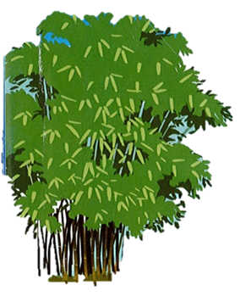

TIẾNG VIỆT 1

Slide 2

Khởi động
1

Slide 3
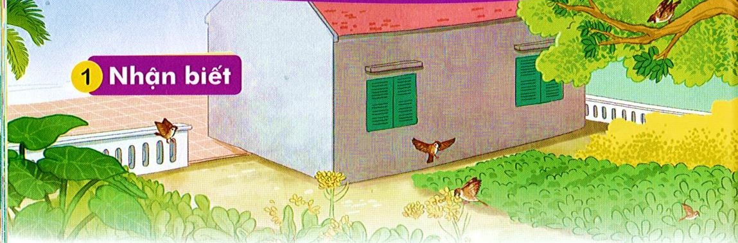
2
Nhận biết
Đàn sẻ nâu kêu ríu rít ở sau nhà.
Đàn sẻ nâu kêu ríu rít ở sau nhà.
Notes:
Thầy cô chiếu slide đã rồi mới chỉnh các vần nhé! Nhìn nó lệch vậy nhưng chiếu lên mới biết nó lệch hay k nhé

Slide 4


Bài
au âu êu
43
Notes:
Thầy cô chiếu slide đã rồi mới chỉnh các vần nhé! Nhìn nó lệch vậy nhưng chiếu lên mới biết nó lệch hay k nhé

Slide 5
a
u
â
u
au
âu
ê
u
êu

Slide 6
Đọc
3
au
âu
êu
s
au
sau

Slide 7
So sánh
â
ê
a
u
au
u
âu
u
êu

Slide 8
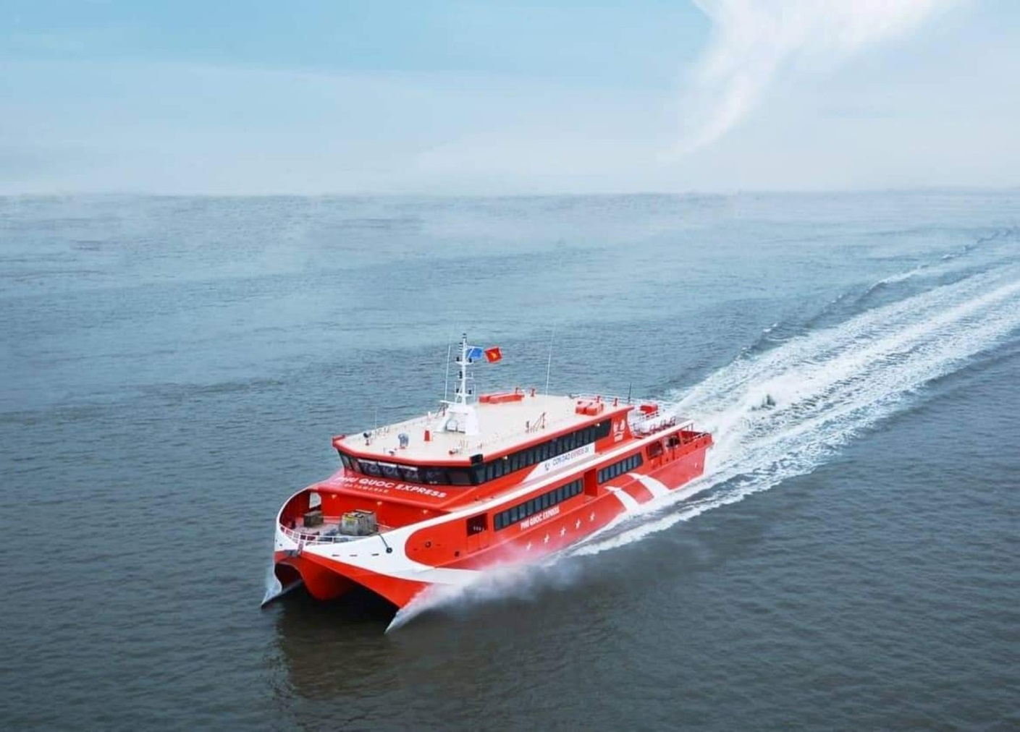
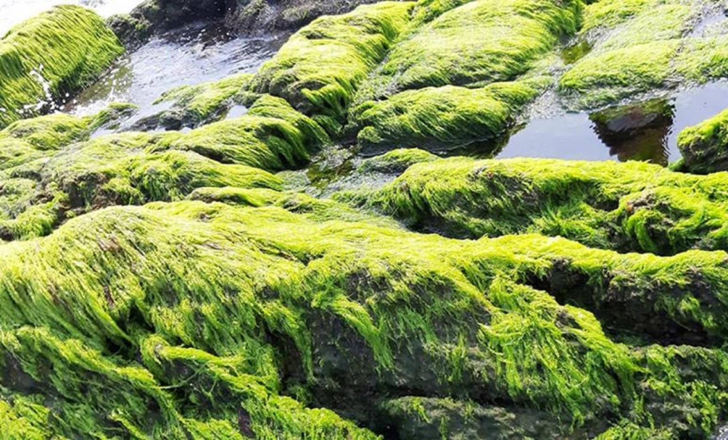
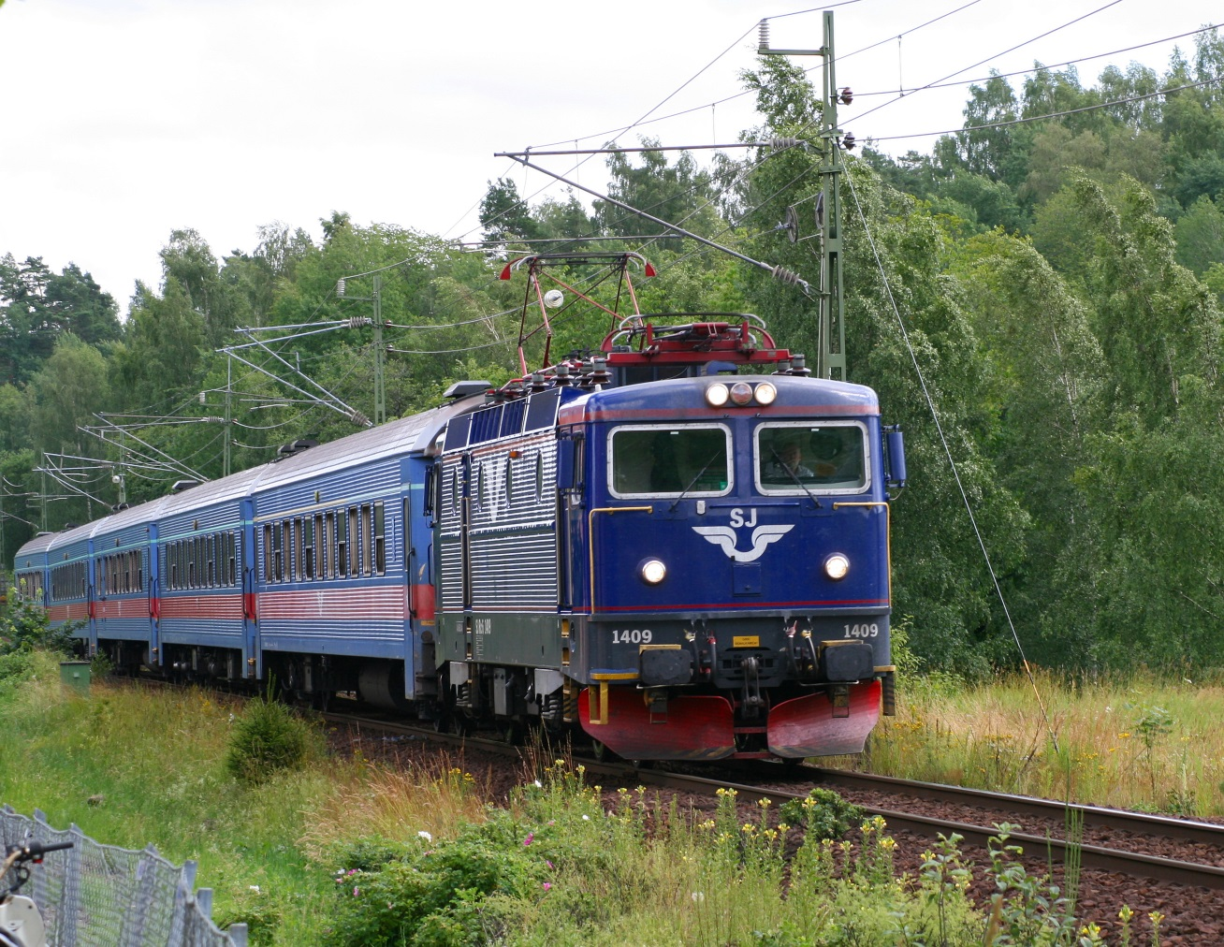
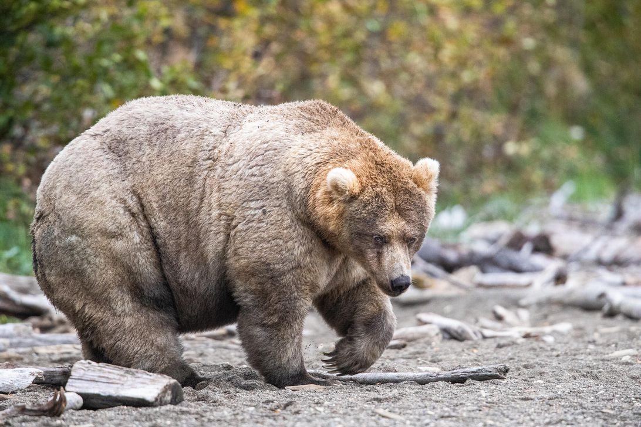
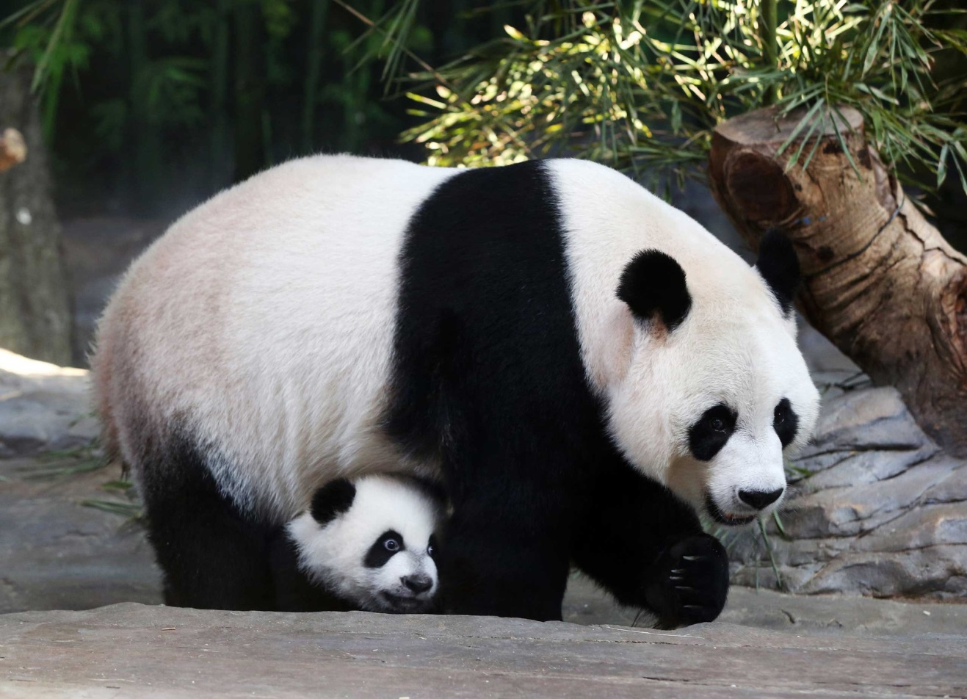
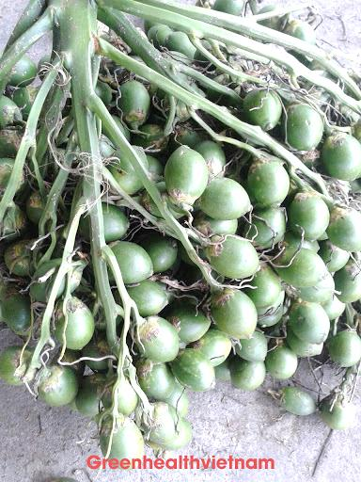
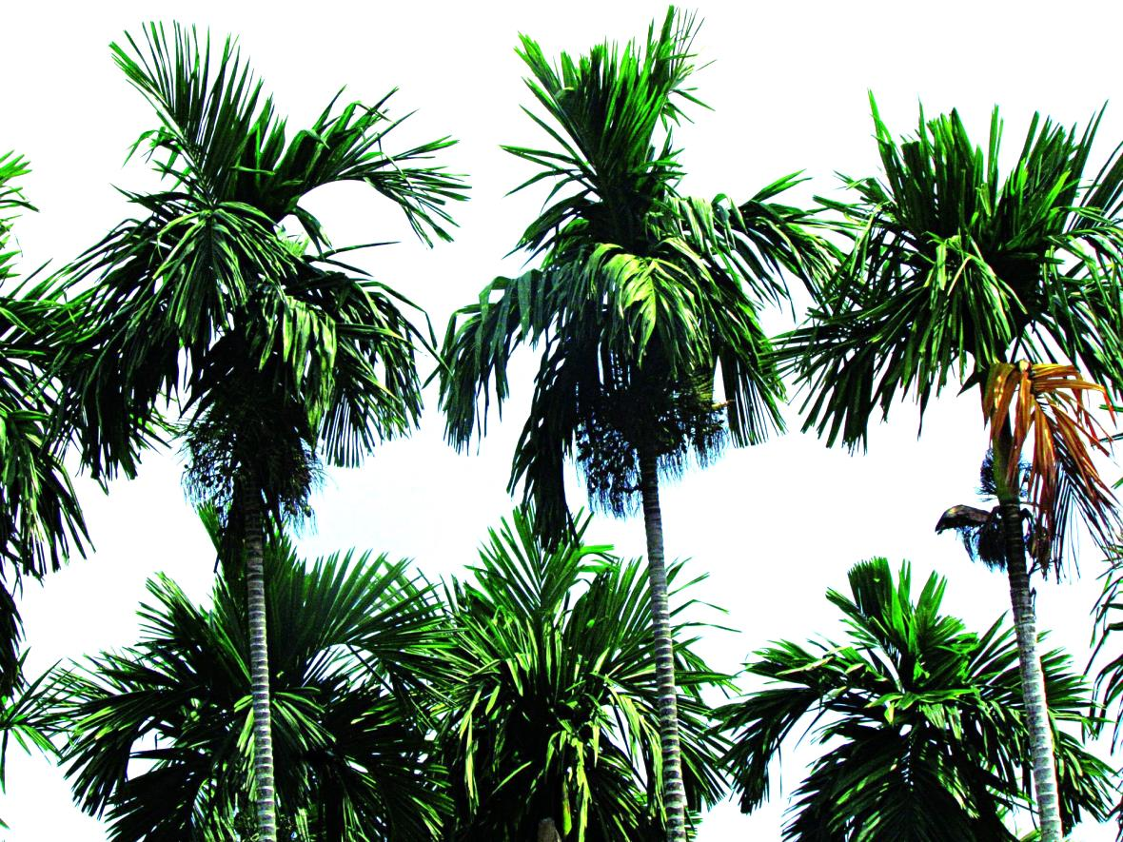
au
au
âu
âu
êu
êu
cau
tàu
bậu
gấu
khều
rêu
Notes:
Bậu: đậu vào, bám vào (ví dụ: ruồi bậu, muỗi bậu); Bậu: người con trai dùng để gọi vợ hay người yêu, khi nói với ng ấy, tỏ ý thân thiết (VD: Tìm bậu, bậu đã lấy chồng…”

Slide 9

au
âu
êu
s
au
sau

Slide 10
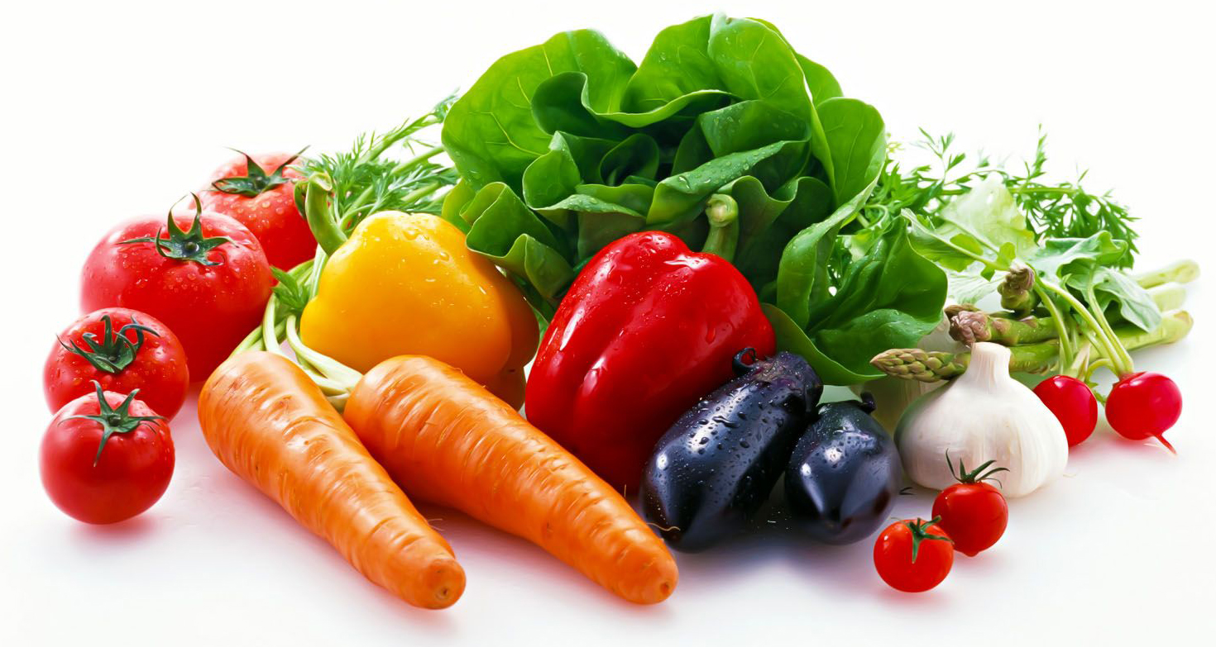
rau củ
au

Slide 11
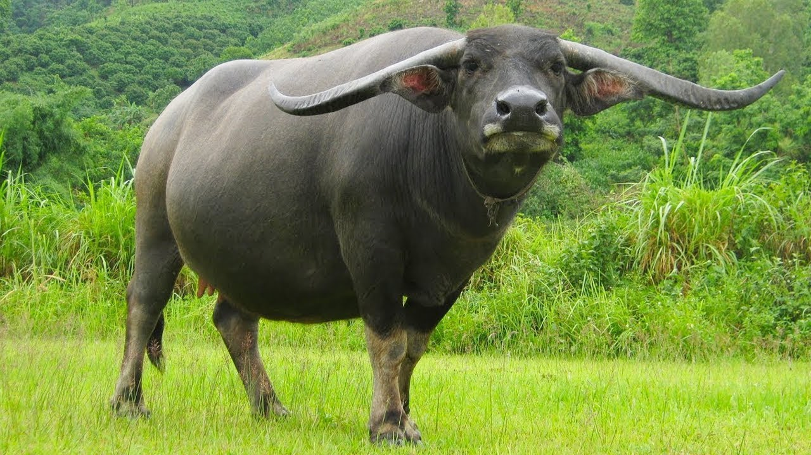
con trâu
âu

Slide 12
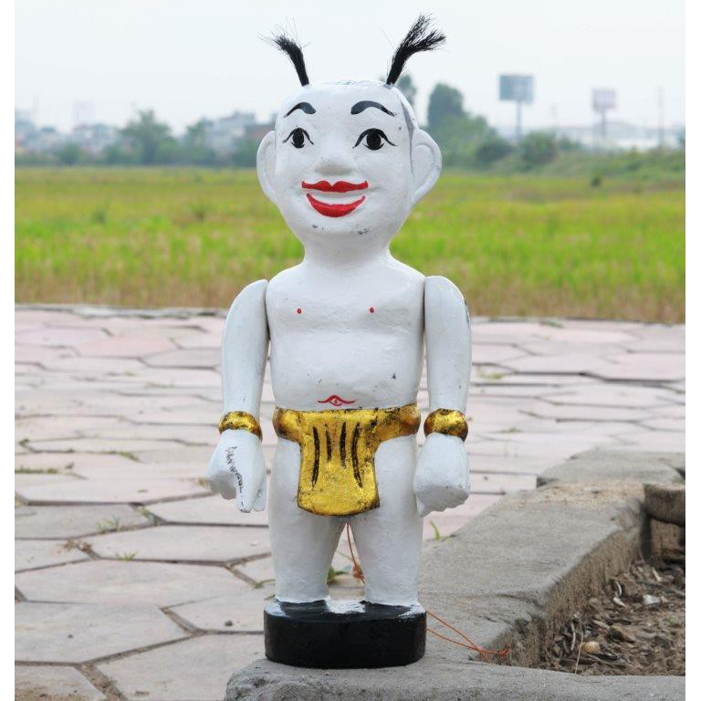
êu
chú tễu

Slide 13


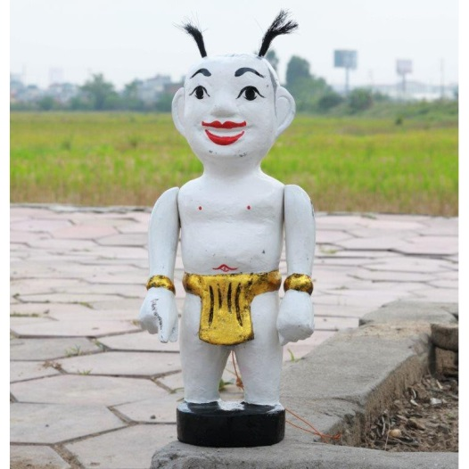
rau củ
con trâu
chú tễu

Slide 14
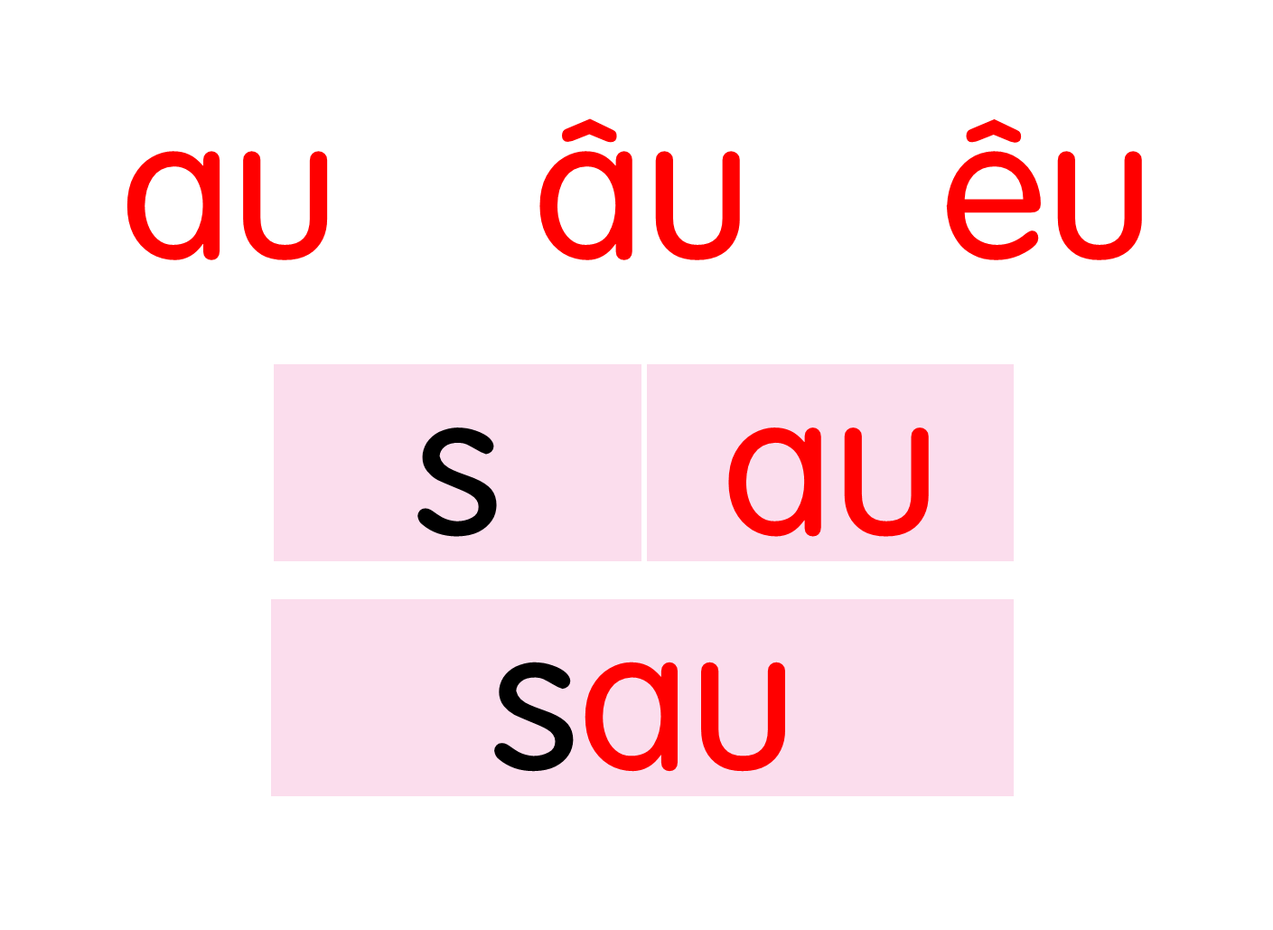
rau củ
con trâu
chú tễu

Slide 15
Hướng dẫn viết bảng
4
au
au

Slide 16
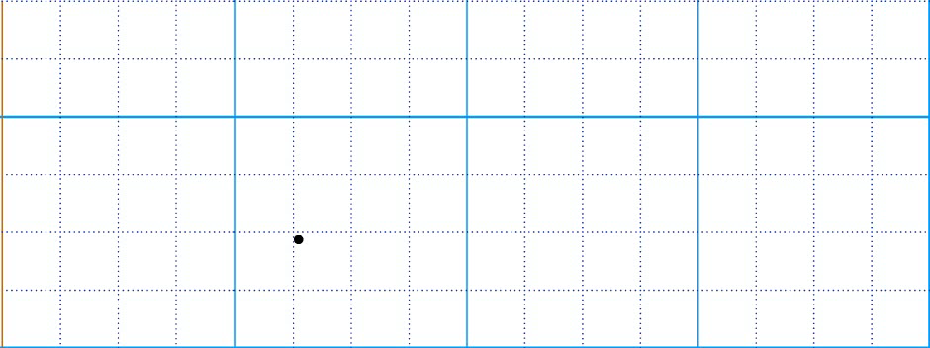


Slide 17
âu
âu

Slide 18
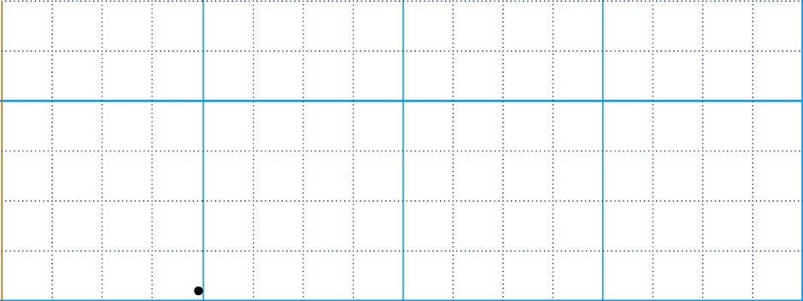

Slide 19
êu
êu

Slide 20


Slide 21
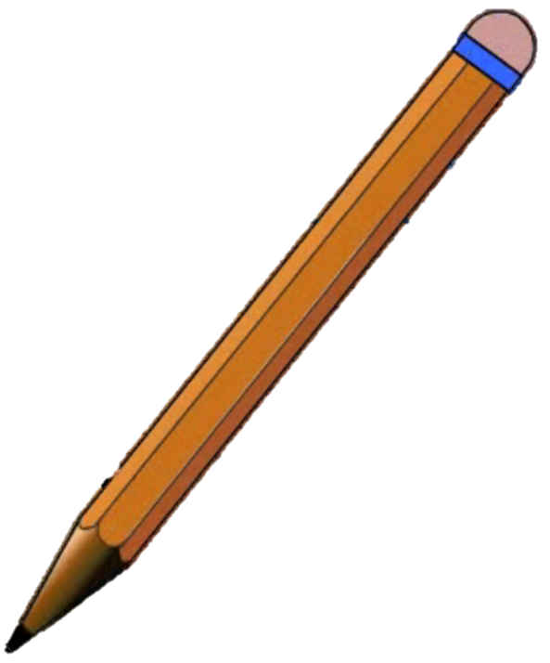
ǟau
ǟau

Slide 22
Ǉrâu
Ǉrâu

Slide 23
Ιğu
Ιğu

Slide 24
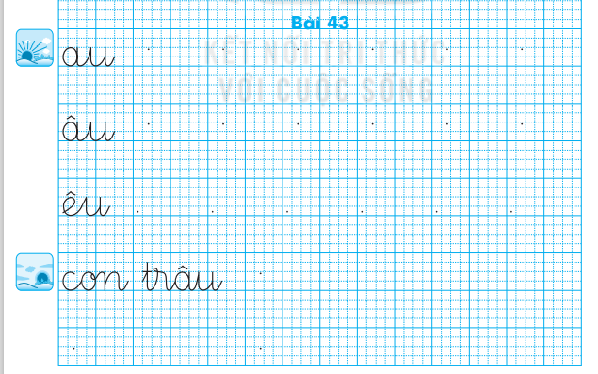
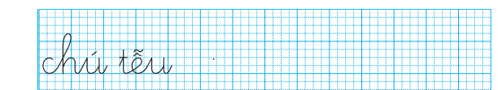
5
Viết vở

Slide 25
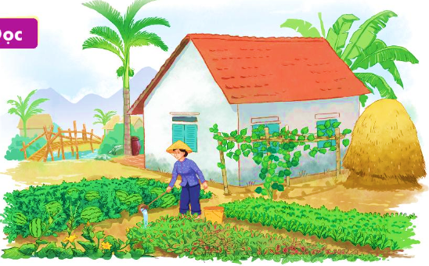
6
Đọc
cau
Nhà dì Tư ở quê có cây cau, giàn trầu. Sau nhà có rau cải, rau dền và cả dưa hấu. Gần nhà dì có cây cầu tre nhỏ. Xa xa là dãy núi cao.
trầu
Sau
rau
rau
hấu
cầu
Notes:
GV nên cho hs khai thác, tìm ở trong SGK rồi sau đó kết luận và đối chiếu trên màn hình sau

Slide 26
cau
trầu
sau
rau
hấu
cầu

Slide 27
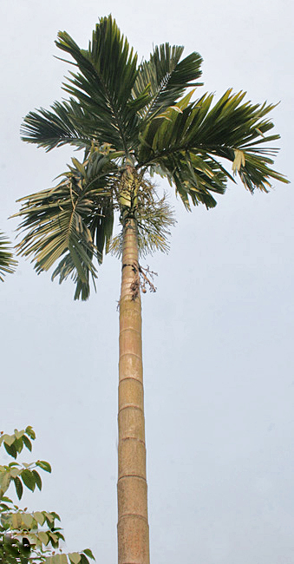
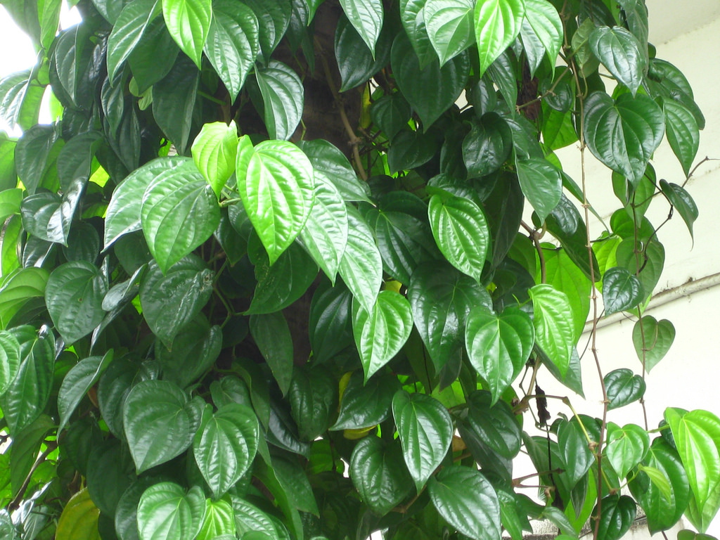
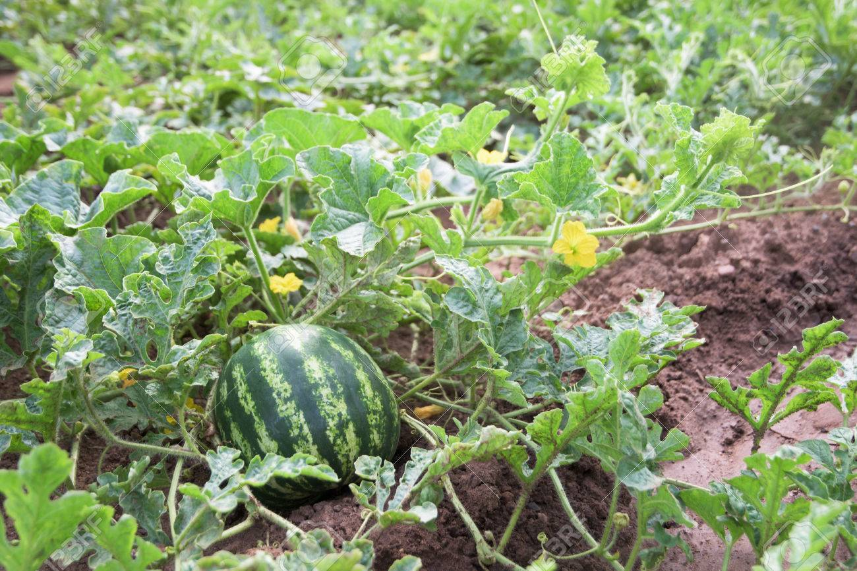
cau
trầu
dưa hấu

Slide 28
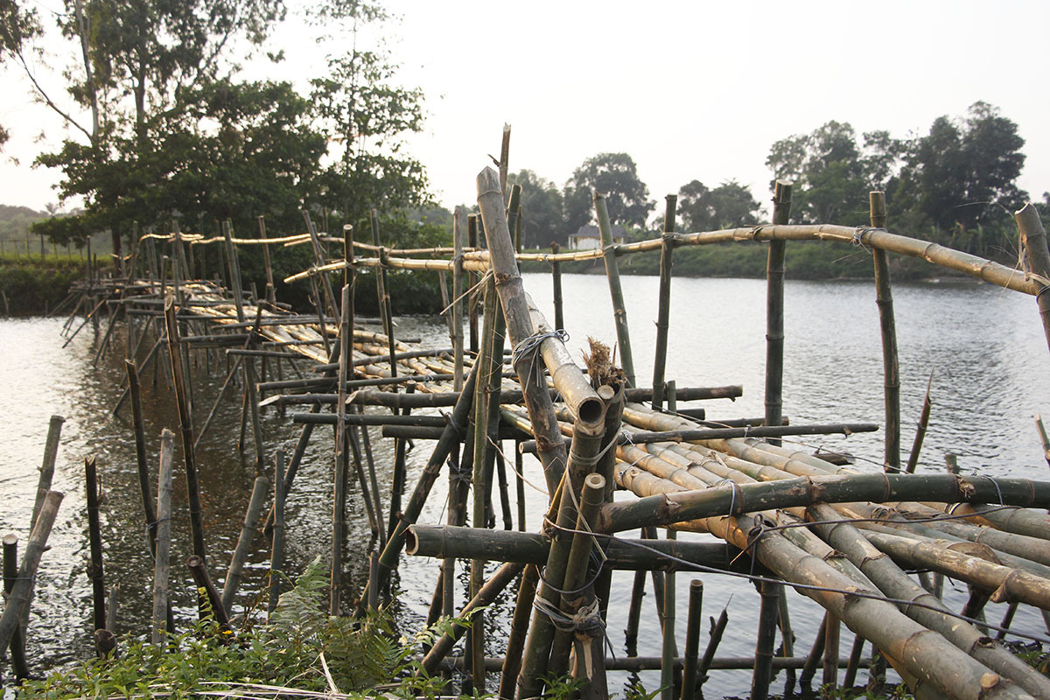
cầu
tre

Slide 29
Nhà dì Tư ở quê có cây cau, giàn trầu. Sau nhà có rau cải, rau dền và cả dưa hấu. Gần nhà dì có cây cầu tre nhỏ. Xa xa là dãy núi cao.
Nhà dì Tư ở quê có cây cau, giàn trầu. Sau nhà có rau cải, rau dền và cả dưa hấu. Gần nhà dì có cây cầu tre nhỏ. Xa xa là dãy núi cao.

Slide 30
Nhà dì Tư ở quê có cây cau, giàn trầu. Sau nhà có rau cải, rau dền và cả dưa hấu. Gần nhà dì có cây cầu tre nhỏ. Xa xa là dãy núi cao.
Nhà dì Tư ở đâu?
Nhà dì Tư có cây gì?
Sau nhà dì có những loài cây nào?
Gần nhà dì có cái gì?
Xa xa có gì?

Slide 31

rau củ
con trâu
chú tễu
Nhà dì Tư ở quê có cây cau, giàn trầu. Sau nhà có rau cải, rau dền và cả dưa hấu. Gần nhà dì có cây cầu tre nhỏ. Xa xa là dãy núi cao.

Slide 32
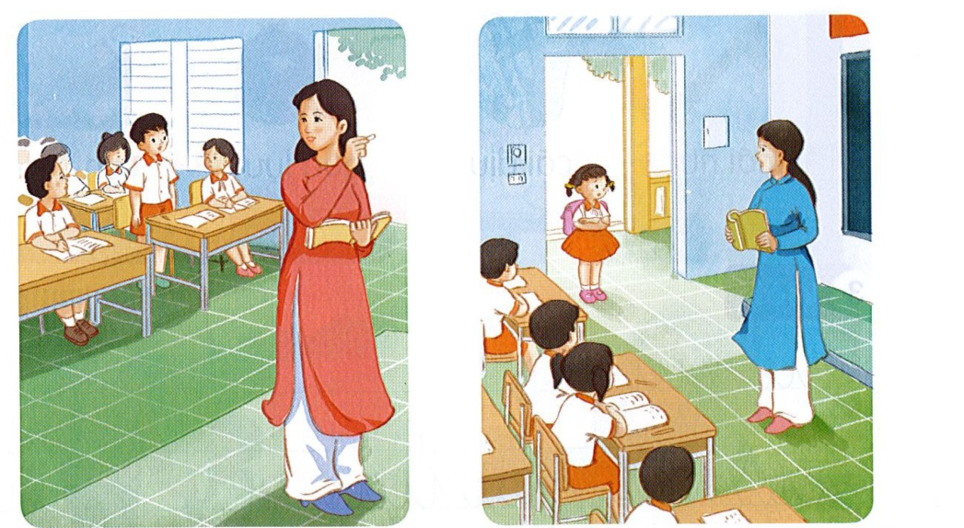
Nói
7
Xin phép

Slide 33


Slide 34
Thi tìm tên các đồ vật chứa vần vừa học.

Slide 35


